Slide 1

צירי אי-וודאות
מטרה:
זיהוי אי-וודאויות בכוחות מניעים חשובים עבור תחום מדיניות מסוים, במבט אל העתיד
שימוש עיקרי: בסיס לבניית תרחישים בתחום זה

Slide 2
צירי אי-וודאות
הצירים משקפים כוחות מניעים (מחוללי שינויים) המשפיעים על הארגון
אי הוודאות מתבטאת בכך שכל כוח מניע כזה יכול להימצא בעתיד בשני מצבים מנוגדים
דוגמה גלובלית: עתיד האקלים
כוח מניע 1: פליטת גזי חממה
גבוהה
נמוכה
כוח מניע 2
מצב ב'
מצב א'
כוח מניע 3
מצב ב'
מצב א'

Slide 3
צירי אי-וודאות
כוחות חיצוניים - לארגון אין שליטה ישירה עליהם.
אפשר לזהותם בעזרת STEEP : סריקה בתחומי חברה, טכנולוגיה, כלכלה, סביבה ופוליטיקה. אפשר כמובן להוסיף אי-וודאויות ייחודיות לתחומי העניין של הארגון.
כוחות פנימיים – יש לארגון שליטה ישירה עליהם, ולו חלקית: פיתוח כוח אדם, תקציבים, השקעות במו"פ...

Slide 4

צירי אי-וודאות
דוגמה לכוח מניע המשפיע על שימוש בטכנולוגיות מידע בחינוך: זמינות של אינטרנט מהיר (סיבים אופטיים וכו')
זמינות נמוכה
זמינות אינטרנט מהיר
זמינות גבוהה

Slide 5
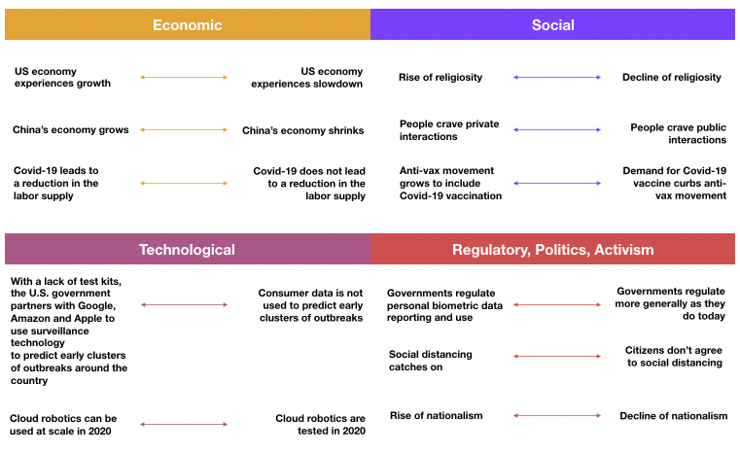
צירי אי-וודאות "חיצוניים" הקשורים להשלכות המגיפה
How Futurists Cope With Uncertainty

Slide 6
צירי אי-וודאות: תבנית עבודה
מצב 2
כוח מניע א
מצב 1
מצב 2
כוח מניע ב
מצב 1
מצב 2
כוח מניע ג
מצב 1

